Slide 1

Románia gazdasága 2011-ben
RMÜE konferencia
Ramada Park Hotel
2012. február 24
Diósi László

Slide 2
Általános tendenciák a világban
Evolution of world’s GDP
(current prices, bln USD)
Shares of the world’s GDP in 2011
(GDP based on purchasing-power-parity)
Yearly increases of the EU27 share in world’s GDP
(GDP based on purchasing-power-parity, %)
A világ GDP-je az előzetes becslések szerint 2011-ben elérte a 70.000 mrd USD-t. A reál növekedés a 2010-es 5,2%-ról 3,8%-ra mérséklődött. A növekedés motorját továbbra is a fejlődő országok adják +6,2%-kal, a fejlettek csak +1,6%-ot tudtak felmutatni, azonban a lassulás sajnos mindkét csoportra jellemző volt.
A Európai Unió részesedése a világ össztermékében folyamatosan csökken, az elmúlt 10 év során közel 5%-kal esett 20,0%-ra (egyébként Románia súlya 0,34%).
Forrás:IMF - World Economic Outlook, September 2011, OTP research
Megjegyzés: a 2011-re vonatkozó adatok becsültek

Slide 3
Románia és az EU
GDP evolution in Romania
GDP evolution in the EU27
(YoY%, seasonally adjusted and adjusted data by working days, 2010 ranking in brackets)
A 2009-es és a 2010-es visszaesés után Románia gazdasága tavaly újból növekedésnek indult, az előzetes statisztikák szerint a GDP 2,5%-kal bővült (szezonális hatásoktól nem tisztított adat), ami ugyan elmarad a válság előtt tapasztalt szinttől, azonban így is jó eredménynek mondható.
Miközben Románia 2010-ben is sereghajtó volt, addigra a 2011 Q1 és Q3 közötti időszakban (teljeskörű utolsó negyedévre szóló adatok egyelőre nem állnak a rendelkezésre) a középmezőny elejére kapaszkodott fel.
Forrás: INS, Eurostat, OTP research

Slide 4
A romániai GDP alakulása
Sectors' contribution to the GDP growth
(YoY%, unadjusted series)
Demand's contribution to the GDP growth
(YoY%, unadjusted series)
2011-ben a növekedés motorja az ipar ill. a mezőgazdaság volt. A külső kereslet gyengülése miatt az ipar az idei évben várhatóan gyengébben szerepel majd, de sajnos a mezőgazdaság teljesítményével kapcsolatban is kérdőjelek merülnek fel.
Keresleti oldalon kedvező fejlemény, hogy a harmadik negyedévben a lakossági fogyasztás és az álloeszköz felhalmozás is pozítívan járult hozzá a növekedéshez.
Forrás: INS, OTP research

Slide 5
A romániai GDP alakulása
Real GDP growth in 2011Q3
(YoY%, unadjusted series)
Real GDP growth in 2011Q3
(QoQ%, seasonally adjusted series)
GDP
(millions of RON, current prices)
A harmadik negyedévben éves alapon 4,4%-kal bővült a GDP, a legmagasabb növekedési ütemet a mezőgazdaság tudta felmutatni az igazán jó termésnek köszönhetően. Jó hír, hogy más szektorok is növekedni tudtak. Negyedéves alapon hasonló képet láthatunk, ez esetben az ütem +1,8%-os volt.
2012-ben a pozitív trend fenntartásában fontos szerepet játszhatnak az EU-s alapok és az infrastruktúrális beruházások.
Forrás: INS, OTP research

Slide 6
Ipari termelés és fizetési mérleg
Industrial production
(series adjusted by number of working days and seasonality)
Balance of payments
(bln EUR)
Industrial production
(2008 average=100, 3M moving average)
Az ipari termelés az elmúlt néhány hónap folyamán a lassulás jeleit mutatta, de ez más régiós országokban is megfigyelhető volt. A válság előtti időszakkal összevetve Románia továbbra is az egyik legjobb teljesítményt mutatja.
Az iparral párhuzamosan a kivitel (FOB) növekedési üteme is mérséklődött a 2010-es 28,5%-ról 20,5%-ra, a behozatal (FOB) esetében pedig 25,1%-ról 16,7%-ra.
A folyó fizetési mérleg hiánya stabilan
alakult a tavalyi év folyamán 5,52 mrd
EUR-ról 5,68 mrd-ra emelkedett.
Forrás: INS, Eurostat, OTP research

Slide 7
Kivitel és fizetési mérleg
Export of goods and services in selected countries
(2008 average=100, 4Q moving average)
Current accout deficit and FDI
(bln EUR)
Country shares in export of goods and services in 2011 Q1-Q3
Kijelenthető, hogy a román export növekedési üteme lekörözi a régiós versenytársaké mellett a németországit is, de természetesen a kettő nem éppen egy súlycsoport.
Románia egyik legnagyobb gazdasági problémáját a magas folyó fizetési mérleg hiány jelentette a válságot megelőző időszakban. A deficit tulajdonképp azt jelenti, hogy az ország többet fogyaszt és ruház be, mint amennyit termel, és valakinek ezt az különbséget meg kell finanszíroznia. Az egyik ilyen forrás a közvetlen külföldi működőtőke.
Remélhetőleg, a Románia által mutatott gazda-
sági stabilitásnak és az adósságválság enyhülésé-
nek következtében az FDI-k mértéke lassan, de
elkezdhet majd növekedni.
Forrás: Eurostat, RNB, OTP research

Slide 8
Kereskedelmi kapcsolatok
Top 10 of main partner countries at Export
(FOB, share of total export in the period of 2011 January-October in brackets, mln EUR)
Top 10 of main partner countries at Import
(CIF, share of total import in the period of 2011 January-October in brackets, mln EUR)
Forrás: INS, OTP research

Slide 9
Kereskedelmi kapcsolatok
Top 6 group of products at Export
(FOB)
Top 6 group of products at Import
(CIF)
Forrás: INS, OTP research

Slide 10
Kiskereskedelmi forgalom és munkaerőpiac
Retail trade, except of motor vehicles and motorcycles
(seasonally adjusted series, %)
Labor market
Retail trade, except of motor vehicles and motorcycles
(2008 average=100, 3M moving average)
Earnings
A kiskereskedelmi forgalom az utolsó negyedévben már érezhetően növekedett. Decemberben éves alapon ez a növekedés 3,9%-os volt.
A 2010-es megszorító intézkedések után a reálbérek a tavalyi év második felétől újból növekedtek.
Forrás: INS, Eurostat, ANOFM, OTP research

Slide 11
Infláció és monetéris politika
NBR policy rate and inflation
(%)
Inflation by components
(YoY%)
Inflation
(%)
Forrás: NBR, INS, OTP research

Slide 12
Monetáris politika és bankközi kamatok
Repo operations
(Alloted amounts, bln RON)
ROBOR 3M
(%)
Yields for RON government securities
(%)
Az alapkamat csökkentése mellett, az RNB repo ügyleteken keresztül egyre több likviditást hagy a piacon. Ez elősegíti a bankközi kamatok- valamint az állampapír hozamok mérséklődését is.
Az RNB ezekkel a lépésekkel a RON alapú hitelezést kívánja támogatni.
Forrás: NBR, OTP research

Slide 13
Ügyfélkamatok alakulása
Interest rates in case of households
(RON, %)
Interest rates in case of non-financial corporations
(RON, %)
Interest rates in case of households
(EUR %)
Interest rates in case of non-financial corporations
(EUR, %)
Forrás: NBR

Slide 14
Hitelek
Private loans growth index by currencies
(corresponding month of previous year = 100, FX adjusted data)
Private loans growth index by sectors
(corresponding month of previous year = 100, FX adjusted data)
2011 végén éves összehasonlításban a RON hitelek növekedési üteme (5,0%) megközelítette a deviza kölcsönöknél tapasztaltat (5,7%), ez a felzárkózás a vállalati RON hitelek bővülésének tudható be. A lakossági hitelek összege csak enyhén emelkedett az év folyamán (+1,2%), miközben a vállalatok esetében nagyobb mértékű növekedést láthattunk (+9,6%). Abszolút értékben a lakossági és a nem pénzügyi vállalatok hitelállománya 2011-ben 206,7 mrd-ról 219,6 mrd-ra emelkedett.
Az új lakossági hitelszabályzat miatt a RON alapú kölcsönök nagyobb szerephez juthatnak 2012 során, ez különösen igaz a fogyasztási hitelek esetében.
A növekedést korlátozhatja az európai adósságválság esetleges mélyülése ill. az EU-s 9%-os tőkekövetelmény, amely arra késztetheti a Romániában is jelen lévő bankokat, hogy csökkentsék helyi kitettségeiket.
Forrás: NBR, OTP research, estimations

Slide 15
Betétek
Private deposits growth index by currencies
(corresponding month of previous year = 100, FX adjusted data)
Private deposits growth index by sectors
(corresponding month of previous year = 100, FX adjusted data)
Decemberben éves alpon a RON betétek volumene 9,1%-kal emelkedett, a deviza betéteké pedig 2,9%-kal esett vissza. Piaci szegmensek szerint a lakosságnak sikerült banki megtakarításait gyarapítania, mégpedig 7,8%-kal, a vállalatok esetében enyhe csökkenés tapasztalható (-0,4%). Figyelembe véve a pénzügyi (de nem banki) vállalatokat is a hitel/betét mutató a 2010-es 118%-ról kis mértékben emelkedett 119%-ra.
Forrás: NBR, OTP research, estimations

Slide 16
Bankszektor
Non-performing loans ratio
(%)
Evolution of provisions in the sector
(bln RON)
Evolution of the NPL coverage ratio
(%)
A bankszektor NPL rátája 2011-ben 2,2%-kal emelkedett 14,1%-ra, ami elmarad a 2010-es (4,0%) ill. a 2009-es (5,1%) növekedési ütemtől, ez mindenképp jó hír, azonban az továbbra is bizonytalan, hogy pontosan mikor történhet meg a trendforduló. Az év elején a céltartalékok volumene csak lassan bővült, azonban később egy gyorsulás volt tapasztalható, ami jelentős mértékben befolyásolta a bankszektor eredményességét. Csökkenésre csak az év utolsó hónapjában került sor. Az NPL-ek céltartalékkal való fedezettsége továbbra is jó.
Forrás: NBR, OTP research, estimations

Slide 17
Bankszektor
Capital adequacy ratio
ROE
(Annualized net profit / Average own capital)
A romániai bankszektor az előzetes adatok szerint közel 430 mió RON (RAS) veszteséggel zárta a 2011-es évet, ami kisebb mértékű mint az egy évvel korábbi (minusz 516 mió).
A tőkemegfelelési ráta márciustól kezdődően csőkkenni kezdett a szektorban, viszont a szeptemberi 13,4%-os mélypontot követően az év végére 14,5%-ra emelkedett.
*Group I - banks above 5% market share; Group II - banks with 1-5% market share; Group III - banks below 1% market share
Forrás: NBR, OTP research

Slide 18
Devizatartalék és árfolyam
Foreign exchange reserves of the NBR
(bln EUR)
RON, PLN, HUF vs. EUR
Real effective exchange rate vs. 35 trading partners*
(YoY%, a positive value means a loss of competitiveness)
Az RNB devizatartaléka összességében stabilan alakult 2011 folyamán, decemberben 33,2 mrd EUR-ra emelkedett az egy évvel korábbi 32,4 mrd-ról.
A RON árfolyama az elmúlt évben nem módosult jelentősen. Más régiós fizetőeszközökkel szemben a RON volatilitása továbbra is sokkal alacsonyabb. 2011 szeptemberében a lej átlépte a 4.3-as szintet az EUR-val szemben, ezt követően tartósan nem is erősödött vissza.
A válság előtt a reál árfolyam folyamatosan emelkedett, ami a versenyképesség csökkenését jelentette, a válságot követően javulás volt megfigyelhető.
Forrás: NBR, Eurostat, OTP research
Megjegyzés:* trading partners: EU27+Australia, Australia, Canada, United States, Japan, Norway, New Zealand, Mexico, Switzerland, and Turkey

Slide 19
Építőipar
Construction production
(seasonally adjusted data)
Construction production
(2008 average=100, 3M moving average)
New permits for residential buildings
Az építőipar a helyreállás jeleit mutatja, ez már régiós összehasonlításban is látható.
A kiadott építkezési engedélyek száma újból elkezdett növekedni.
Forrás: INS, Eurostat, OTP research

Slide 20
Államháztartás
Budget deficit
(cash basis, GDP%)
VAT - revenue
(bln RON)
Wages - expenditure
(bln RON)
A kormánynak, ahogy arra a korábbi adatok alapján számítani lehetett, sikerült teljesítenie a 2012-re kitűzött, és egyébként ambiciózusnak mondható, hiánycélt.
A parlament december közepén elfogadta a 2012-re szóló költségvetési tervezetet, amely további jelentős konszolidációt vetít elő, annak ellenére, hogy az év végén önkormányzati és parlamenti választásokra is sor kerül. A 2012-es hiánycél az előzőleg meghirdetett 3,0% helyett 1,9%.
Forrás: Ministry of Public Finance, IMF, OTP research

Slide 21
Költségvetés és államadósság az EU-ban
Net lending/net borrowing balance evolution in the EU27
(ESA 95, GDP%, 2009 ranking in brackets)
Government consolidated gross debt
(ESA 95, GDP%, Sep. 2008 ranking in brackets)
A költségvetés konszolidációja nemzetközi összehasonlításban is erősnek mondható.
Az államadósság mértéke továbbra sem magas, azonban a növekedési ütem gyors volt a válságot követően. 2011 folyamán lassulás tapasztalhattunk, a növekedés megállítására az alacsony deficit jelenthet biztosítékot.
Forrás: Eurostat, OTP research
Megjegyzés: *egyedi tételektől nem tisztított

Slide 22
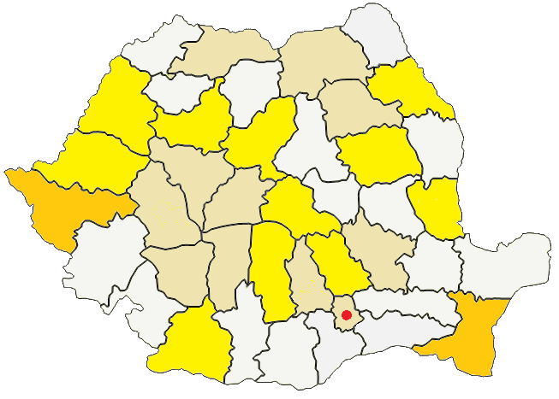
A romániai GDP alakulása
GDP megyei szinten – 2004
Forrás: INS, OTP research

Slide 23
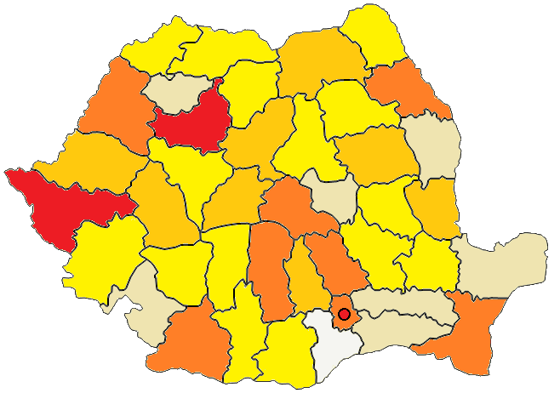
A romániai GDP alakulása
GDP megyei szinten – 2008
Forrás: INS, OTP research

Slide 24
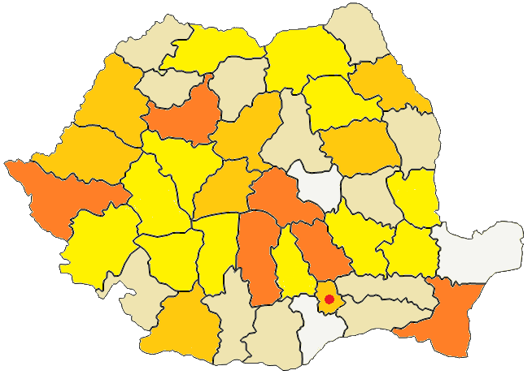
A romániai GDP alakulása
GDP megyei szinten – 2009
Forrás: INS, OTP research

Slide 25
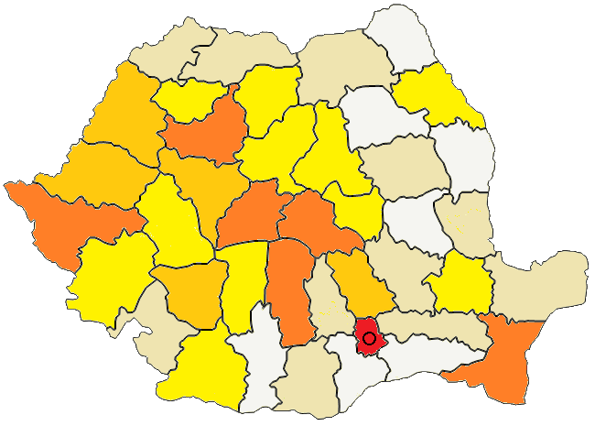
A romániai GDP alakulása
Egy főre eső GDP megyei szinten – 2009
Forrás: INS, OTP research
Megjegyzés: a nagymértékű népességcsökkenés miatt, jelentősen emelkedni fog az egy főre eső GDP értéke, a statisztikák elkészítésénél még a hivatalos 2009-es népességadatok kerültek felhasználásra (21,5 mió lakos a 2011-es 19,0-val szemben)

Slide 26
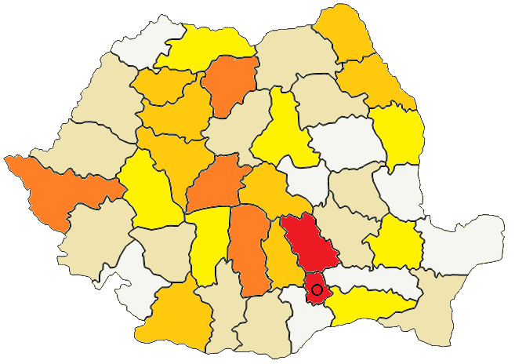
A romániai GDP alakulása
2005-2008-as növekedési átlagtól való eltérés
Forrás: INS, OTP research

Slide 27
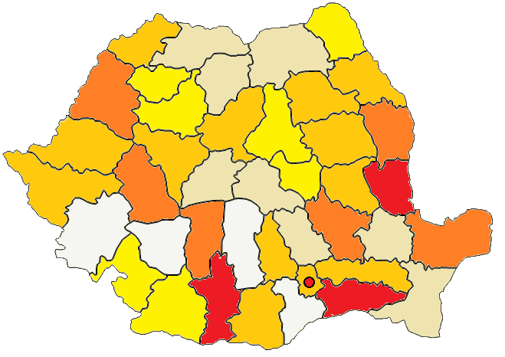
A romániai GDP alakulása
2009-es átlagtól való eltérés
Forrás: INS, OTP research

Slide 28
SWOT
ERŐSSÉGEK:
Az országon belüli munkanélküliség alacsony, mert a magas mobilitás révén más EU országokban foglalkoztatottak aránya kiemelkedő
IMF megállapodás bázisán gazdasági szempontból erős alapokkal bíró stabilizáció
Erős külpiaci teljesítőképesség, kontroláltan, de növekvő belső fogyasztás
- Munkaerő ár-értek aránya számos területen versenyképes
GYENGESÉGEK:
Több héten keresztül nem komoly zavarokkal volt terhelt a gazdaság működése időjárási okokból
Alig csökkenő adminisztrációs teher visszahúzza a gazdaságot
Energiaárak világpiaci alakulásának az ország kiszolgáltatott, az energiahatékonyság gyenge és a teli energiaszámla is kiemelkedően magas 2012-ben
A gazdasági élet ás tranzakciók átláthatósága sokszor korlátos
LEHETŐSÉGEK:
EU források gazdaságba fordítása minden más környező országnál nagyobb potenciált jelent
Infrastruktúra fejlesztés révén egész térségek és az egész ország komparatív pozíciója sokat javulhat
Vásárlóerő erősödése esetén nagymértékű keresletnövekedés lehetséges (kényszerűen halasztott fogyasztás)
VESZÉLYEK:
Választási év, amelynek már az első felében is a gazdaság szerves működésétől eltérő hatások érvényesülhetnek
Rendkívüli téli időjárást követő árvíz-veszélyezettség
Mezőgazdaság nagyon kétséges mertekben tud olyan módon hozzájárulni 2012-ben a gazdaság teljesítményéhez ahogy 2011-ben
Banki finanszírozási készség külső, nem romániai okok miatt jelentős piaci arányban és szereplőknél csökken

Slide 29
Köszönöm!

